Slide 1
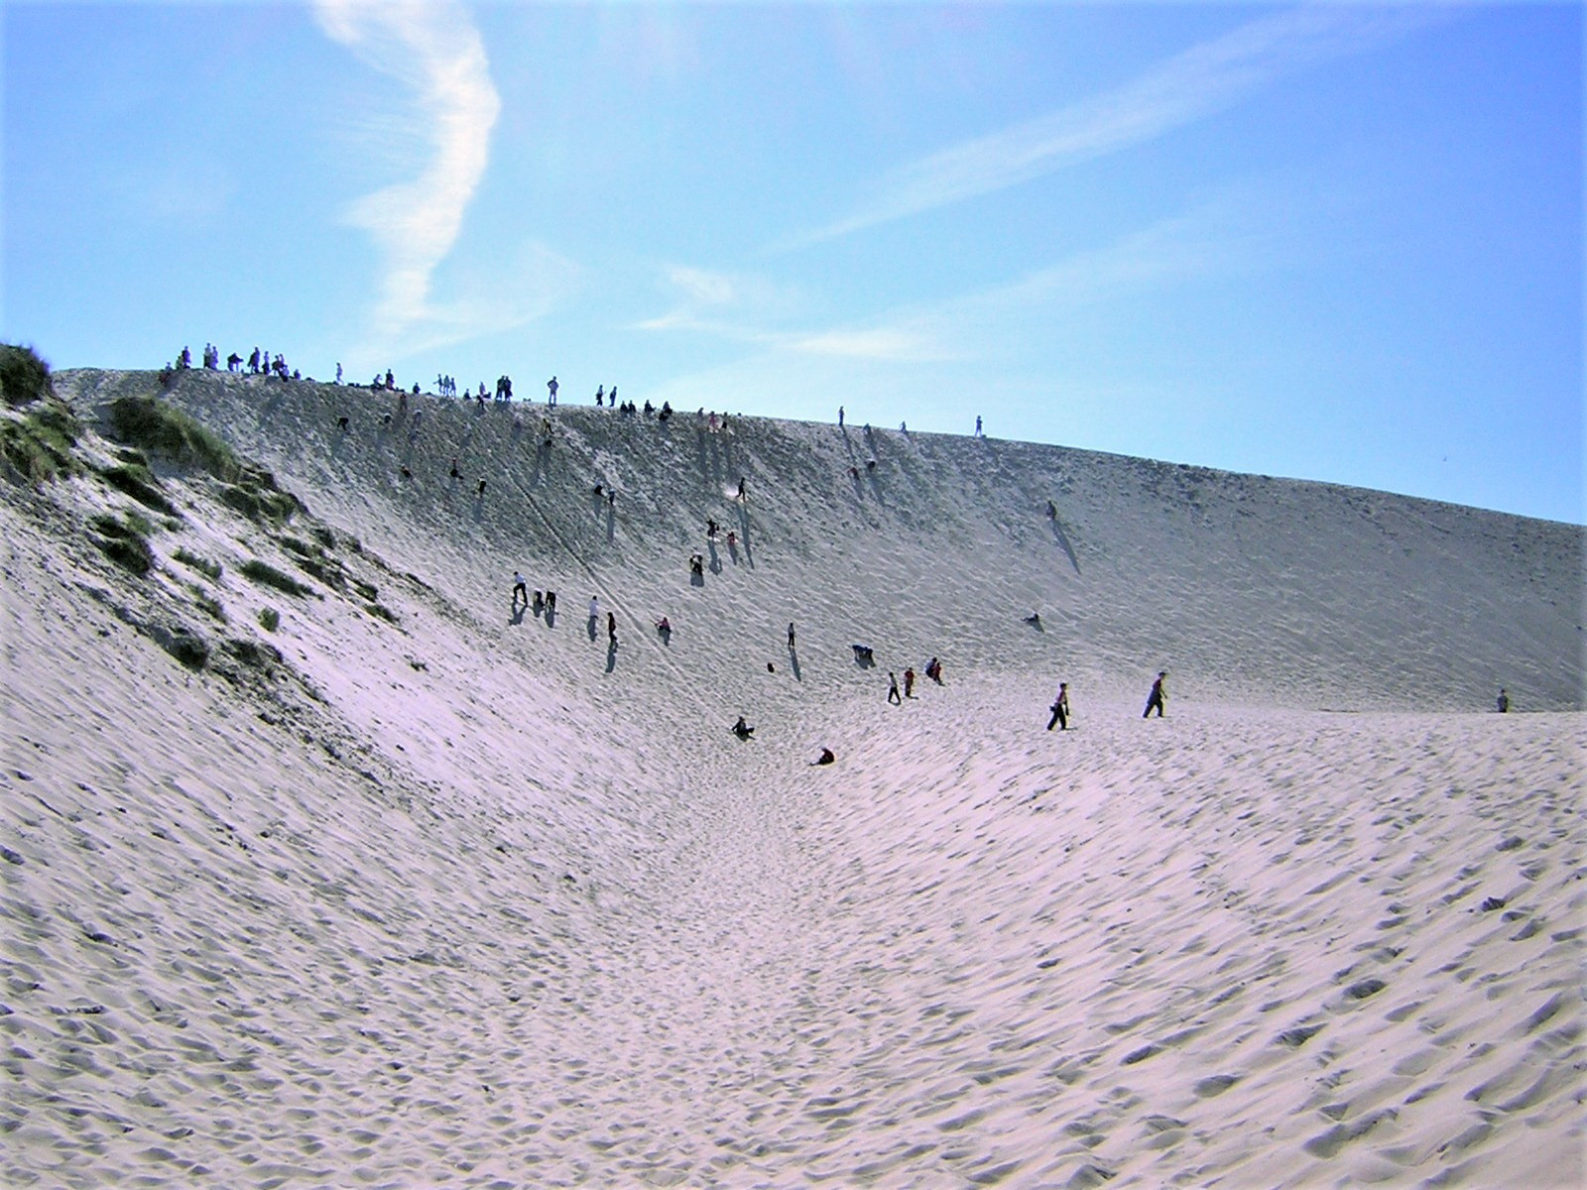
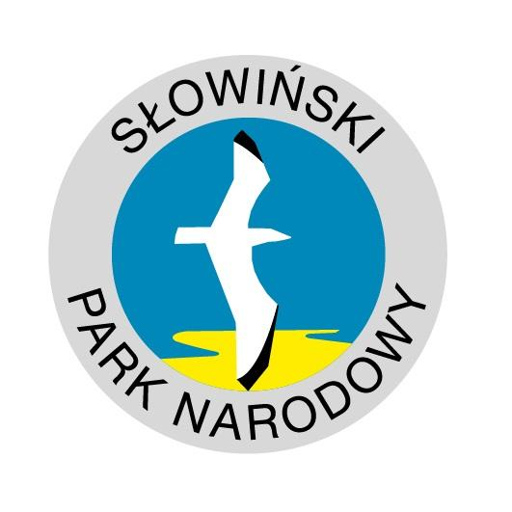
Grafika pochodzi z: pl.wikipedia.org, Domena Publiczna,
Zdjęcie pochodzi z pl.wikipedia.org, CC BY-SA 3.0 pl, autor Marcin n

Slide 2
Grafika pochodzi z: pl.wikipedia.org, Domena Publiczna,

Slide 3
Zdjęcie pochodzi z pl.wikipedia.org, CC BY-SA 3.0 pl, autor Jolanta Dyr
Notes:
Charakterystycznymi elementami Parku są bagna, łąki, torfowiska.

Slide 4
Zdjęcie pochodzi z pl.wikipedia.org, CC BY-SA 3.0 pl,
Autor: AjriszZona

Slide 5
Zdjęcie pochodzi z pl.wikipedia.org, CC BY-SA 3.0 pl, autor Bogusław Chyła

Slide 6
Zdjęcie pochodzi z pl.wikipedia.org, CC BY-SA 2.0, autor: Alastair Rae, Marsh Clubmoss

Slide 7
Zdjęcie pochodzi z pl.wikipedia.org, attribution required (Multi-license with GFDL and Creative Commons CC-BY 2.5)CC BY-SA 2.5, autor: Teun Spaans
Notes:
Mikołajek nadmorski

Slide 8
Zdjęcie pochodzi z pl.wikipedia.org, CC BY-SA 3.0, autor: Lukasz Lukomski

Slide 9
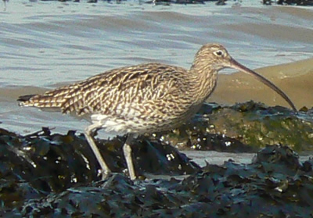
Zdjęcie pochodzi z pl.wikipedia.org, CC BY-SA 2.0, autor: Neil Phillips

Slide 10
Zdjęcie pochodzi z pl.wikipedia.org, CC BY-SA 3.0, autor: Marek Szczepanek

Slide 11
Zdjęcie pochodzi z pl.wikipedia.org, CC BY-SA 3.0, autor: Bernard Landgraf
Notes:
Wydra europejska

